Slide 1
Tiếng Việt
Tiếng Việt
Thực hiện: EduFive

Slide 2
ÔN TẬP CUỐI HỌC KÌ I
Tiết 4
Thực hiện: EduFive

Slide 3

Mục tiêu bài học
Ôn luyện tập đọc và học thuộc lòng
Nghe viết đúng chính tả

Slide 4

Ôn luyện tập đọc và học thuộc lòng

Slide 5
Nghe – viết: Chợ Ta - sken

Slide 6
Nghe – viết: Chợ Ta - sken
Chúng tôi ra thăm cảnh chợ. Người qua lại trộn lẫn màu sắc. Đàn ông mặc áo sơ mi đính những nẹp thêu dọc hai ống tay, đầu chụp gọn trong chiếc mũ vải vuông nhỏ. Phụ nữ xúng xính trong chiếc áo dài rộng bằng vải lụa. Trên áo, những đường vân xanh, đỏ, tím, vàng chảy dọc, óng ả chờn vờn như sóng nước hồ. Nước da của họ ngăm bánh mật. Lông mày nhỏ uốn cung. Khuôn mặt bầu bầu chữa cho bớt nhô đôi gò má cao. Tóc đen như mun tết thành hai bím thóng dài mãi xuống quá thắt lưng khẽ ve vẩy theo nhịp bước.
Bùi Hiền

Slide 7

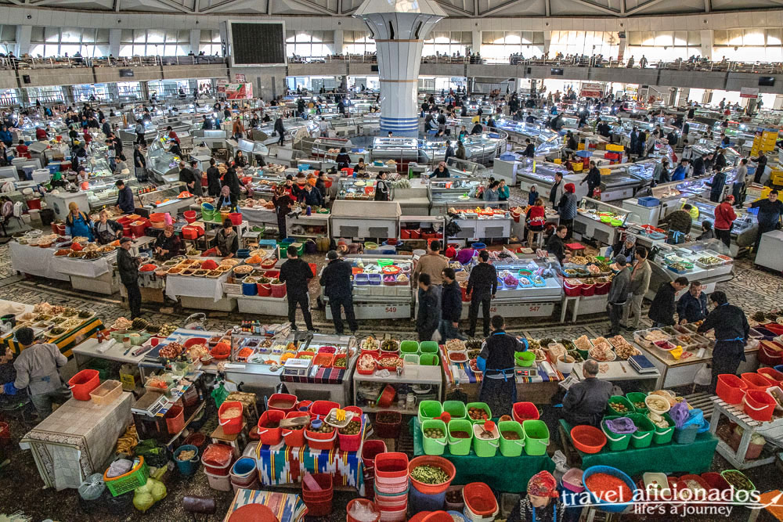


Chợ ở thủ đô
Ta-sken của nước
U-dơ-bê-ki-stan

Slide 8









NỘI DUNG
Miêu tả con người ở chợ Ta – sken với những nét đẹp riêng.

Slide 9





LUYỆN VIẾT TỪ
nẹp thêu
xúng xính
chờn vờn
thõng dài
ve vẩy

Slide 10
Viết Chính tả
Viết Chính tả

Slide 11
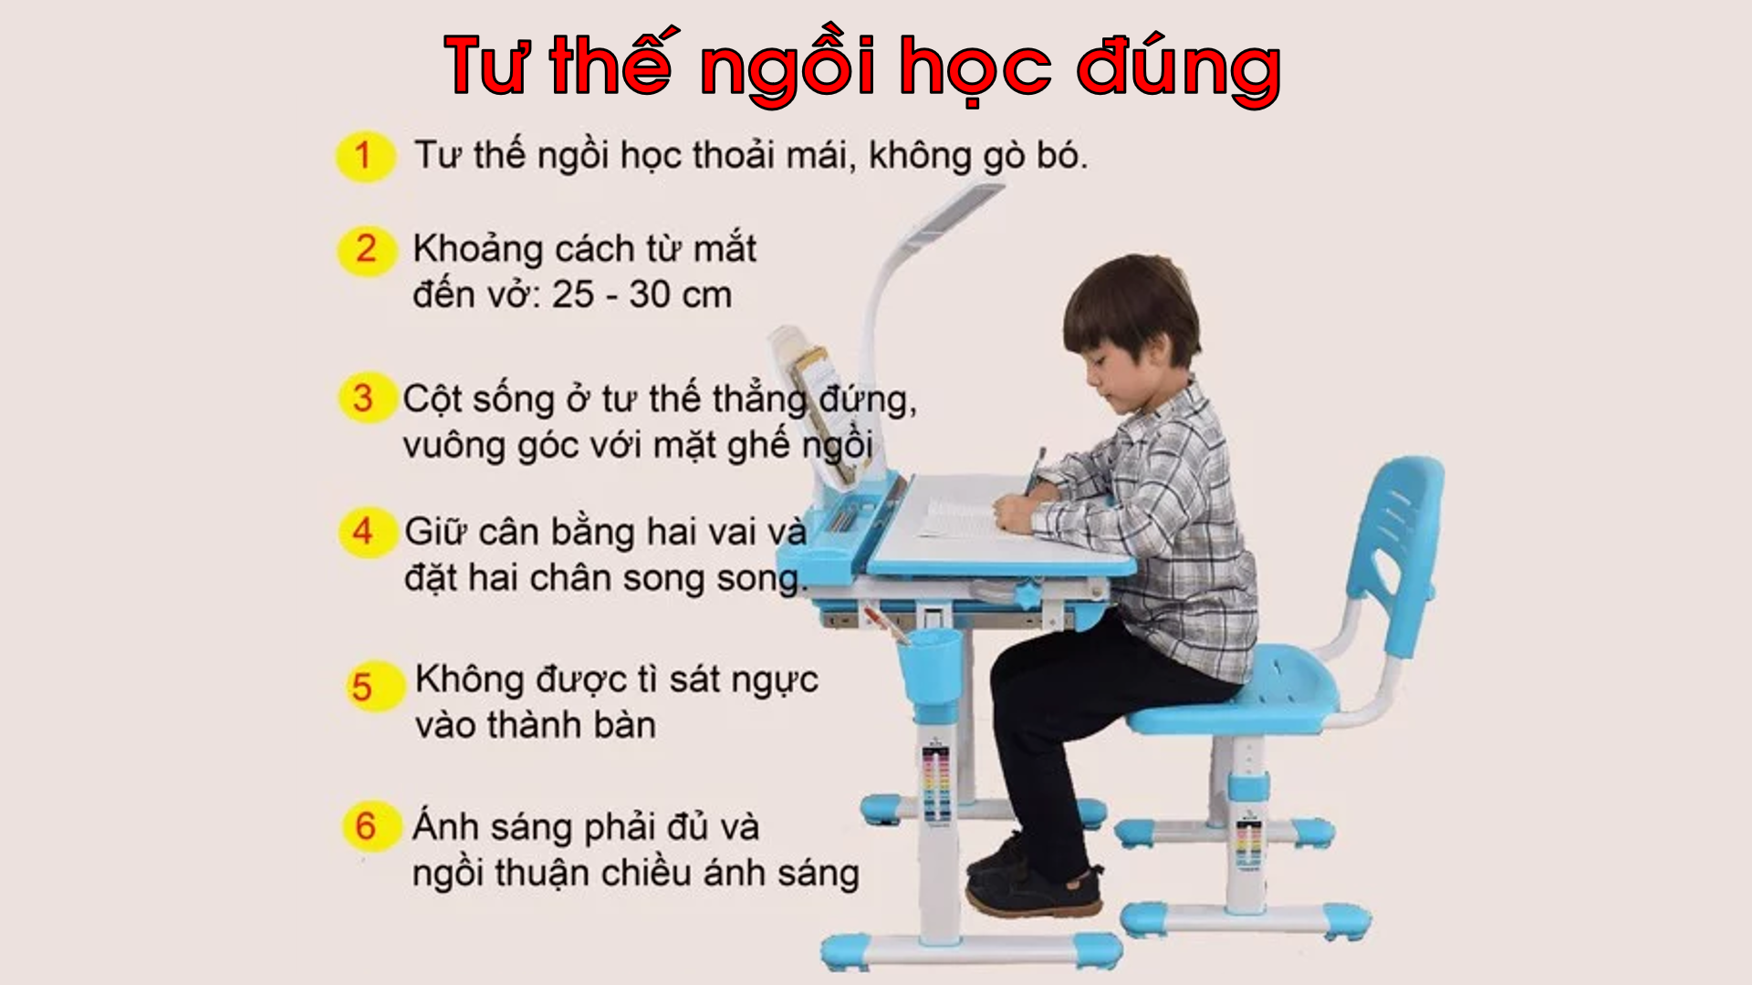

Slide 12
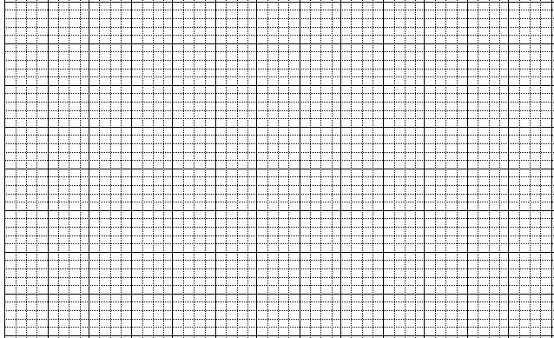
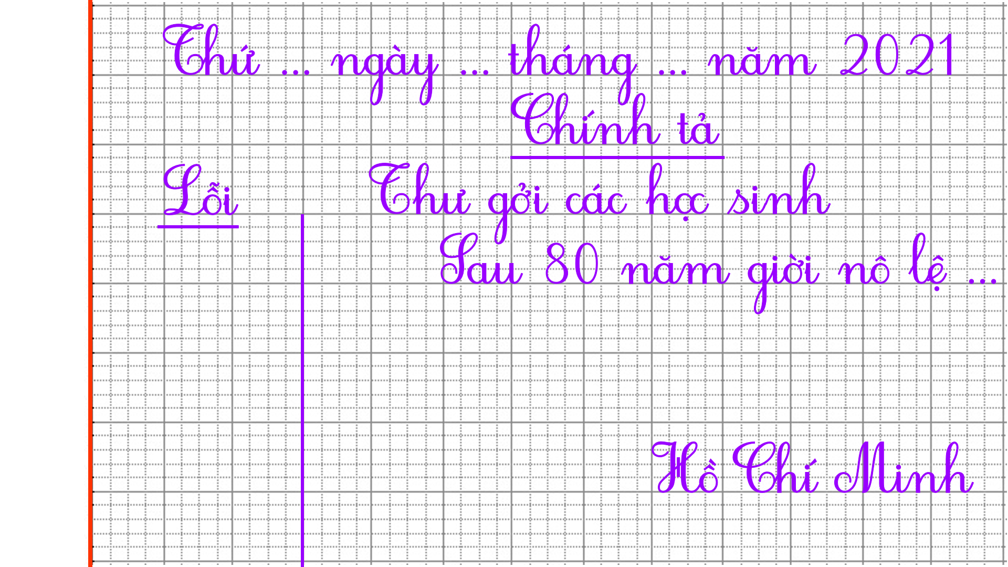
Thứ … ngày … tháng … năm 2022
Chính tả
Lỗ i
Chợ Ta-sken
Chúng tôi ra thăm ...
Nếu bị lỗi font thì bạn có thể lấy hình này
Bùi Hiền
Giảm tải theo công văn 3969: HS tự viết chính tả

Slide 13
Nghe – viết: Chợ Ta - sken
Chúng tôi ra thăm cảnh chợ. Người qua lại trộn lẫn màu sắc. Đàn ông mặc áo sơ mi đính những nẹp thêu dọc hai ống tay, đầu chụp gọn trong chiếc mũ vải vuông nhỏ. Phụ nữ xúng xính trong chiếc áo dài rộng bằng vải lụa. Trên áo, những đường vân xanh, đỏ, tím, vàng chảy dọc, óng ả chờn vờn như sóng nước hồ. Nước da của họ ngăm bánh mật. Lông mày nhỏ uốn cung. Khuôn mặt bầu bầu chữa cho bớt nhô đôi gò má cao. Tóc đen như mun tết thành hai bím thóng dài mãi xuống quá thắt lưng khẽ ve vẩy theo nhịp bước.
Bùi Hiền

Slide 14
DẶN DÒ
- Xem lại bài
- Chuẩn bị bài mới

